Slide 1




التهيئة

Slide 2
الأهداف
الأهداف :
يَسْتَوْعِبُ النَّصَّ السَّرْدِيَّ المَسْموع، وَيُعيدُ ذِكْرِ المُحْتوى بِدِقَّةٍ، وَتَرْتيبٍ مُمَيِّزًا الفِكَرَ الوارِدَةَ فيها مِنْ تِلْكَ الَّتي لَمْ تَرِدْ.

Slide 3
اقرأ الأسئلة الآتية قبل الاستماع الأول إلى النص ، ثم أجب عنها في أثناء استماعك له:
عرض الدرس
أجيب شَفَوِيًا عَنْ الْأَسْئِلَة الآتية :
ماذا تحب ليلى أن تفعل دائما ؟
أي أنواع الكتب تحب ليلى قراءتها ؟
إلى أين ذهبت ليلى مع والدتها ؟
ماذا قالت الأم لليلى عندما انتهت من قراءة قصتها الأولى ؟

Slide 4





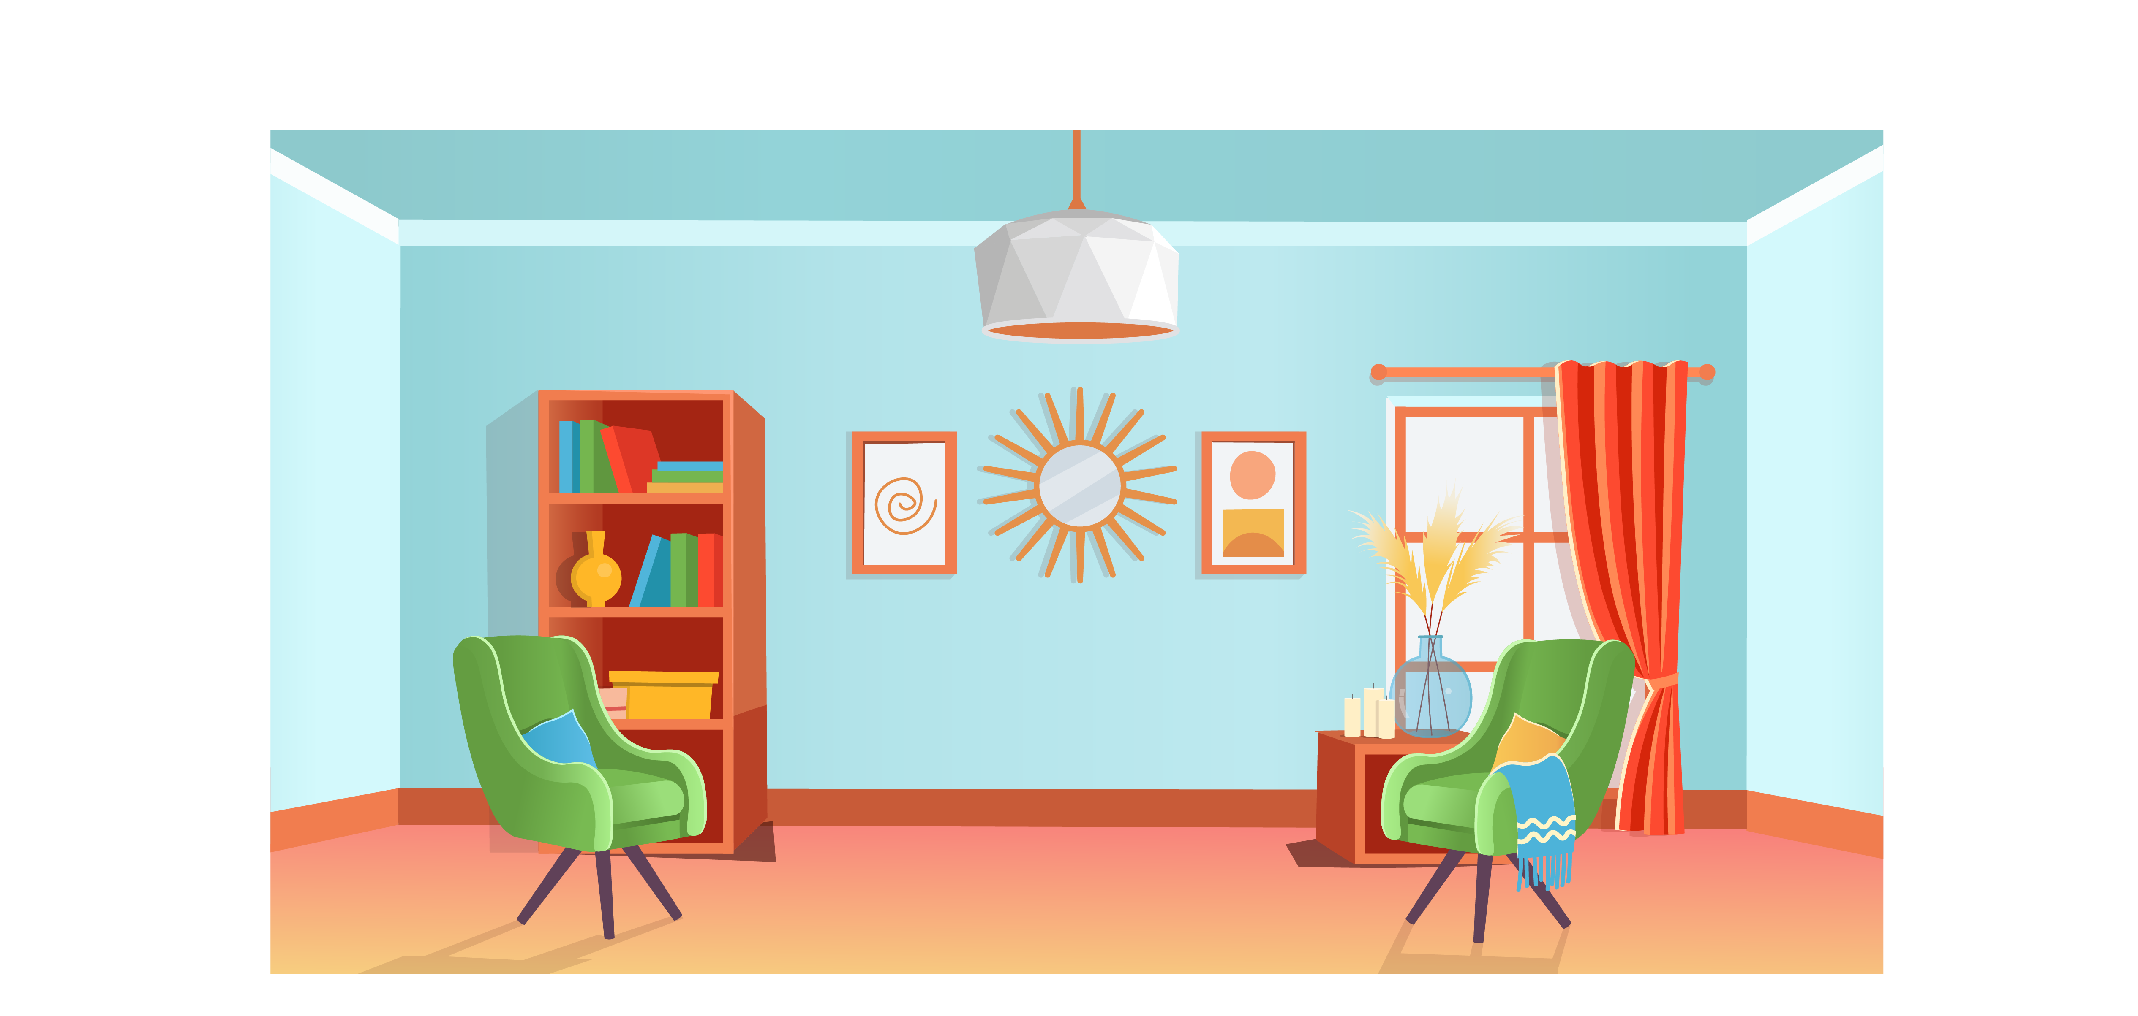
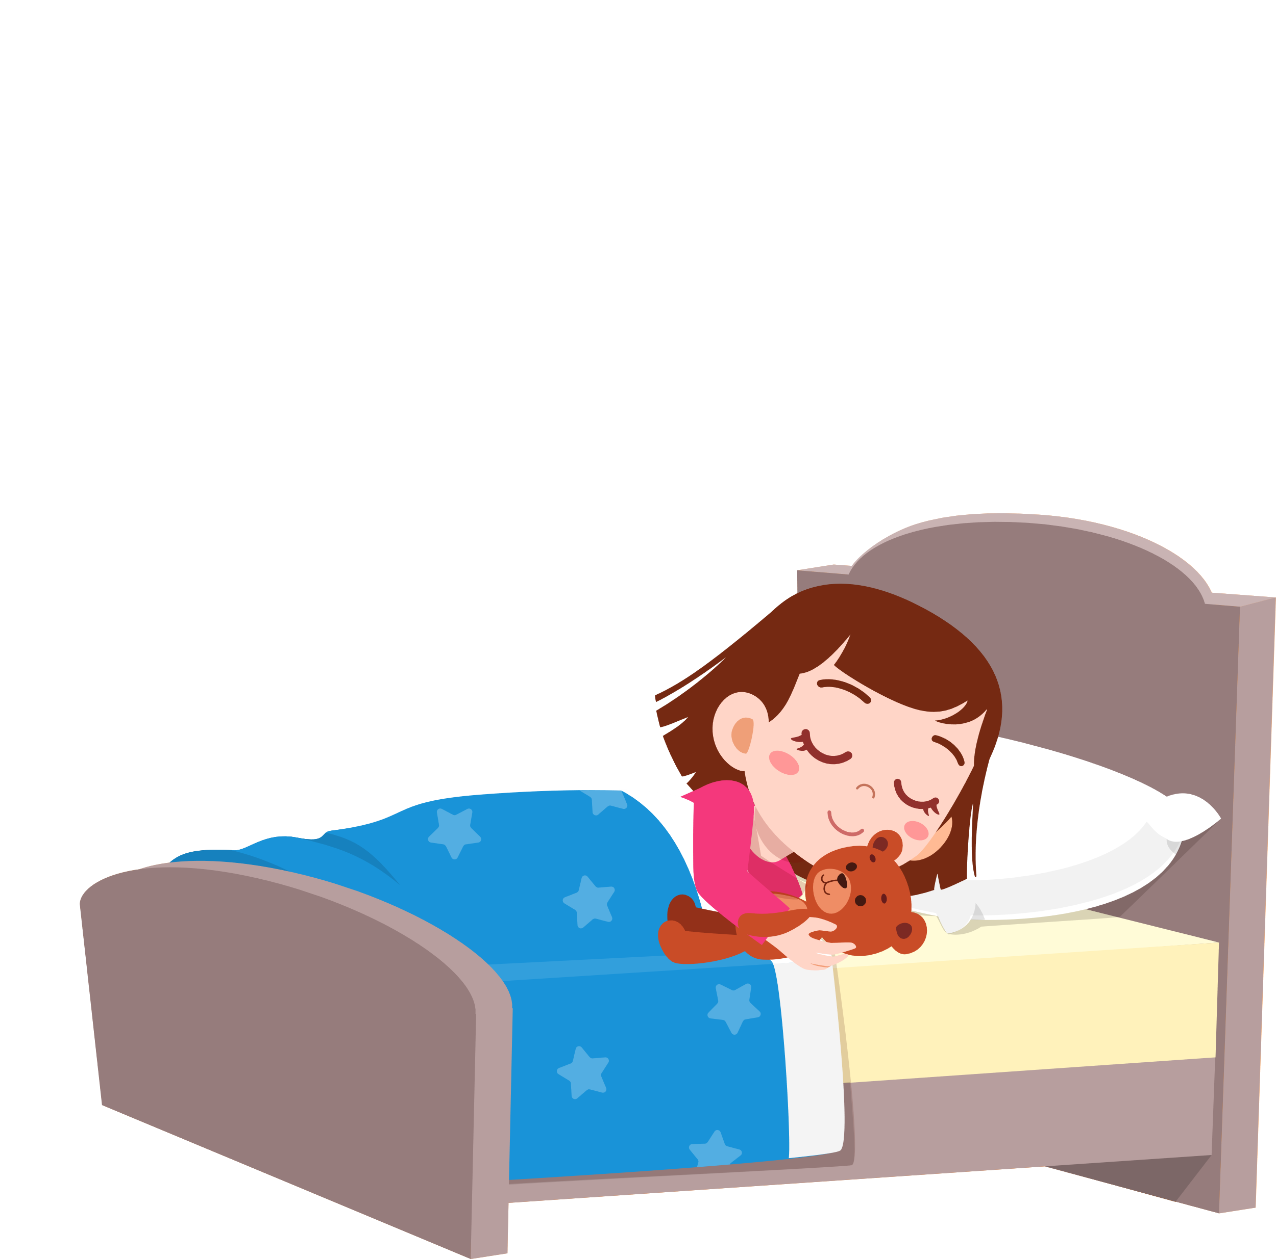
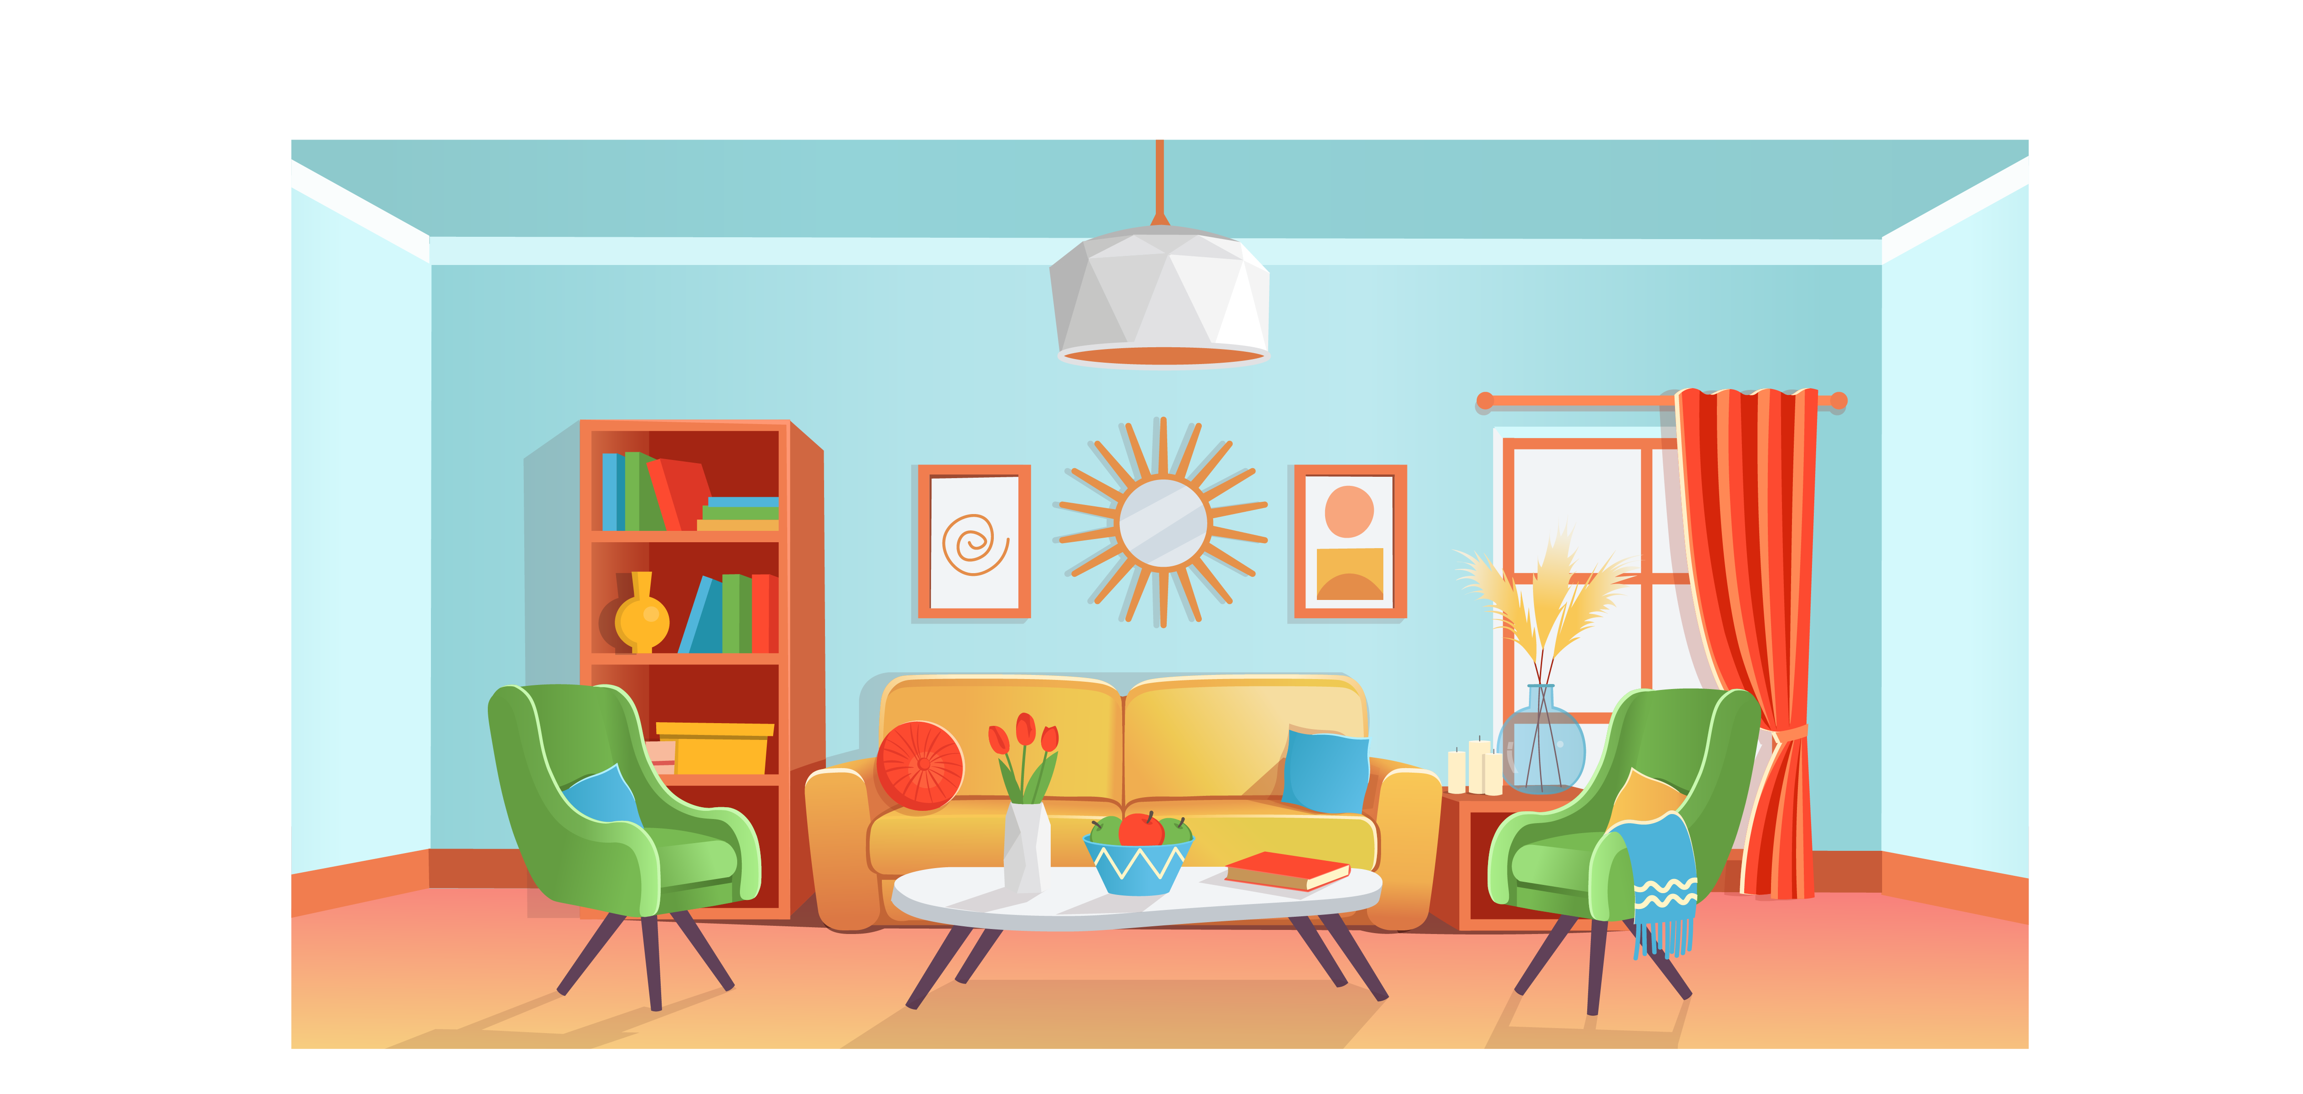













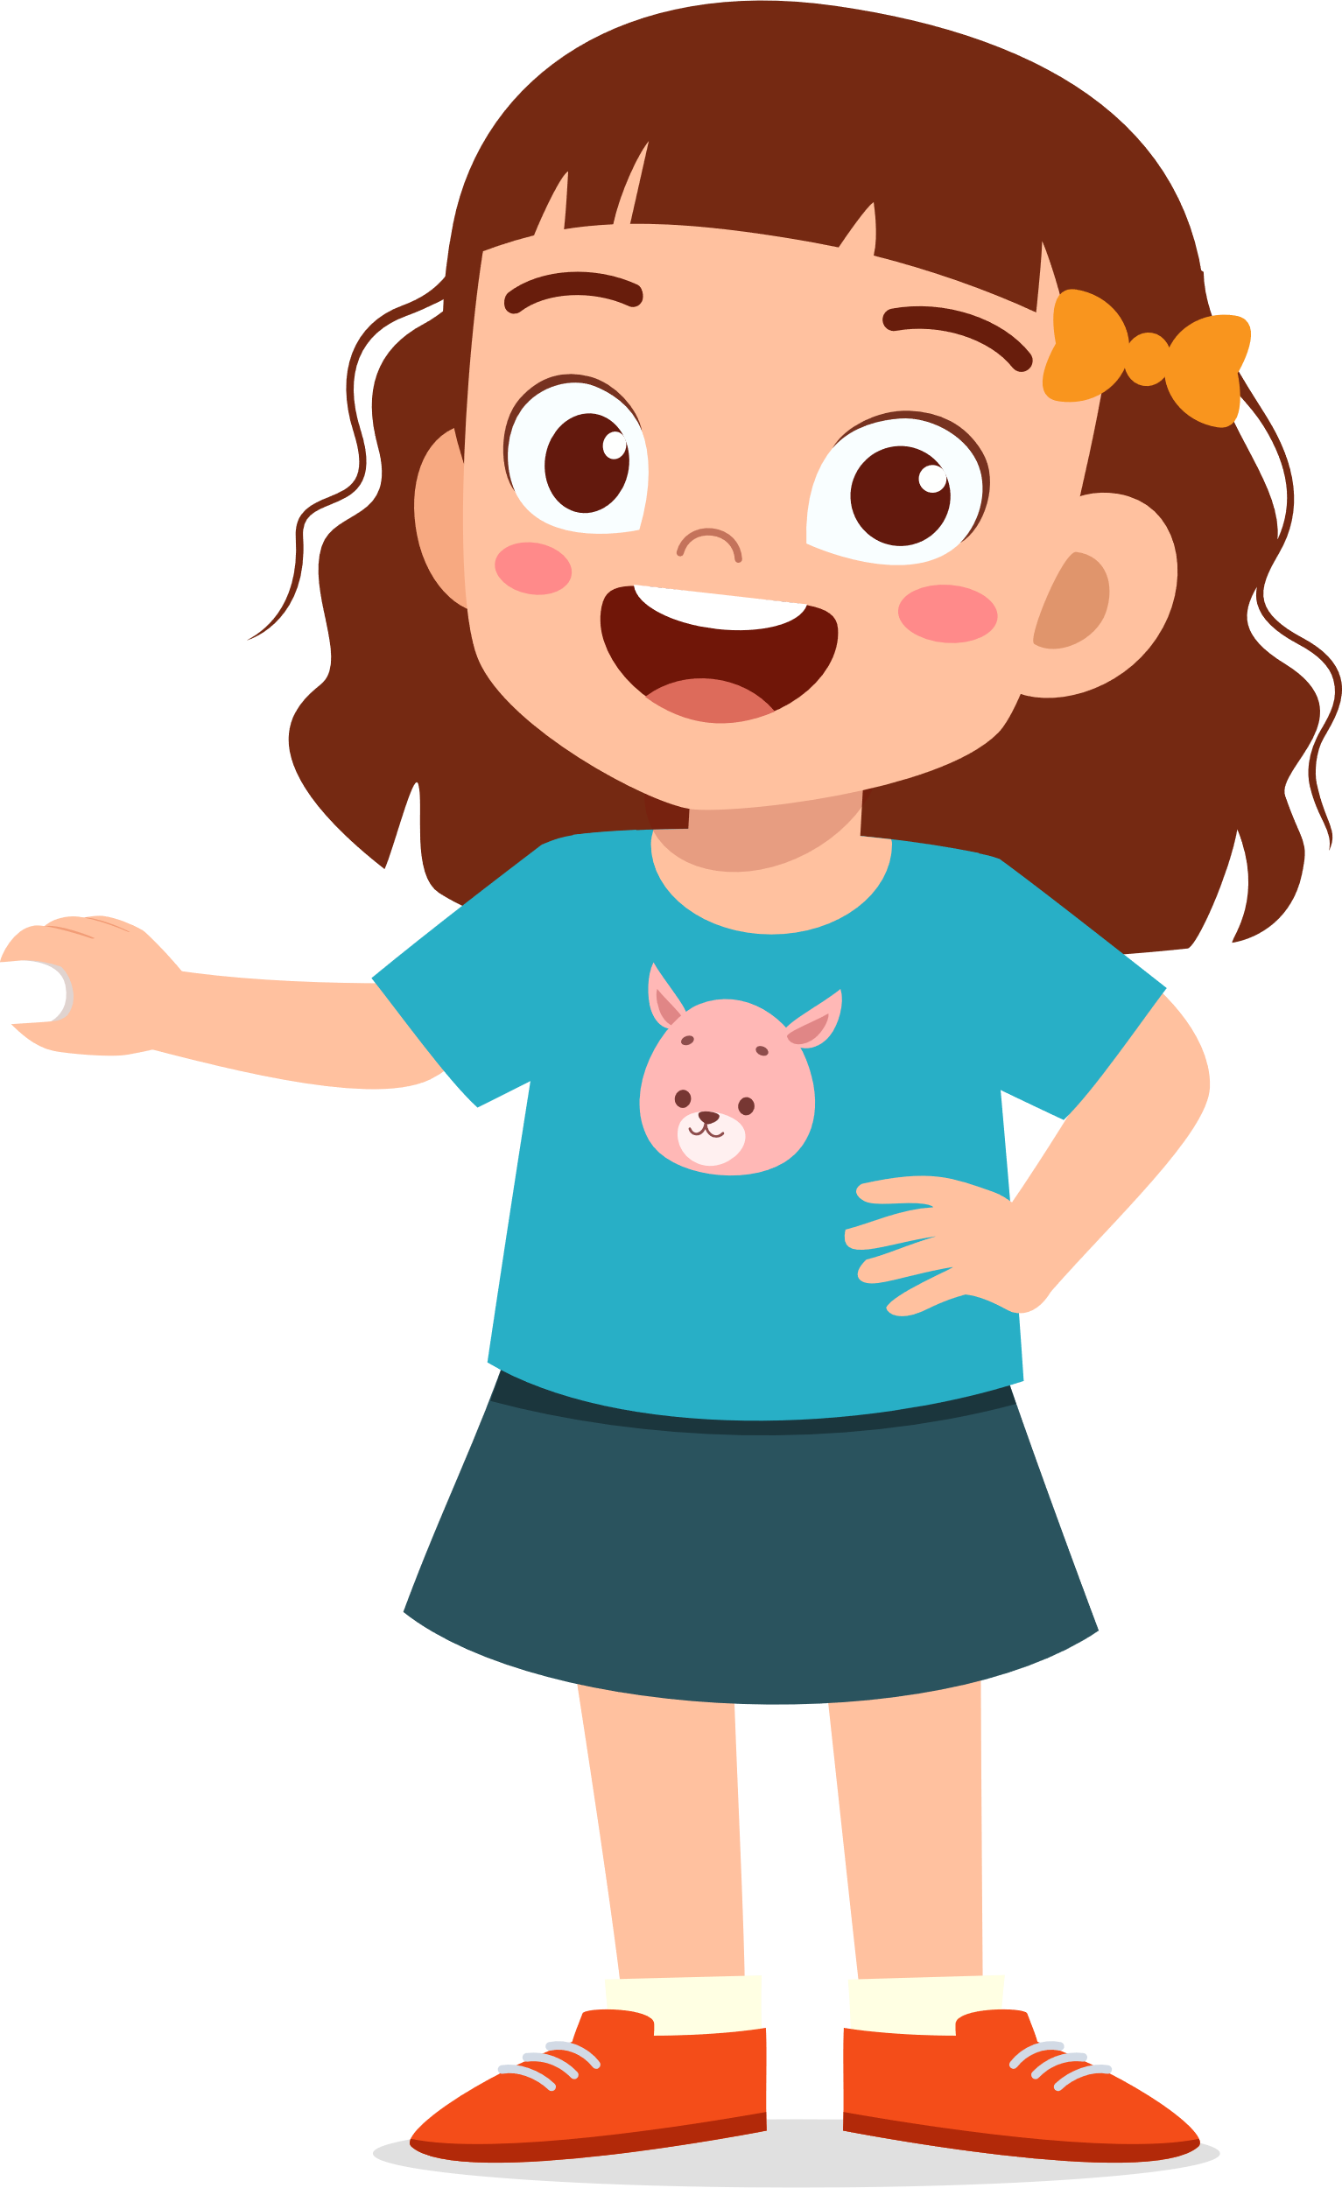


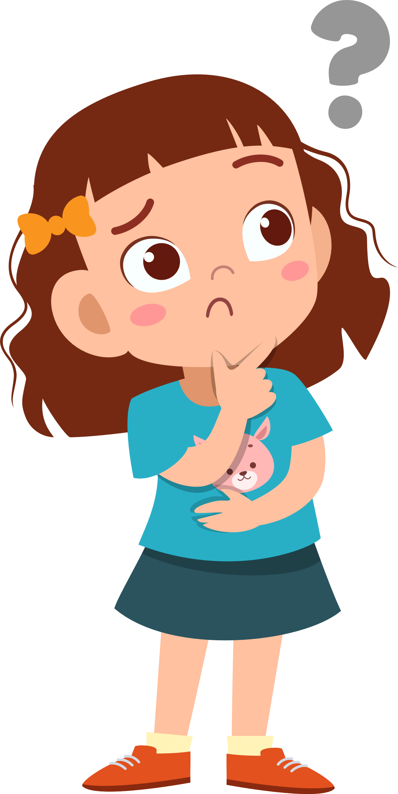









شكراً يا أمي

Slide 5
عرض الدرس
أجيب شَفَوِيًا عَنْ الْأَسْئِلَة الآتية :
ماذا تحب ليلى أن تفعل دائما ؟
أي أنواع الكتب تحب ليلى قراءتها ؟
إلى أين ذهبت ليلى مع والدتها ؟
ماذا قالت الأم لليلى عندما انتهت من قراءة قصتها الأولى ؟

Slide 6
اقرأ الأسئلة الآتية قبل الاستماع الثاني إلى النص ، ثم أجب عنها في أثناء استماعك له:
عرض الدرس
مَيِّز بَيْنَ الأحداث التي وَردتْ في النَّص والتي لم تَرد فيه :
تحب ليلى قراءة الكتب المنوعة مثل قصص الخيال العلمي . ( )
عملت ليلى بنصيحة والدتها ونمَّت موهبتها . ( )
شاركت ليلى في مسابقة كتابة قصة . ( )
أهْدَتْ ليْلى قِصَّتها الأولى لِأُمِّها . ( )
كانت ليلى تدون الأفكار التي تعجبها في كتيب خاص بها ( )

Slide 7
شكراً يا أمي

Slide 8
مَيِّز بَيْنَ الأحداث التي وَردتْ في النَّص والتي لم تَرد فيه :
عرض الدرس
تحب ليلى قراءة الكتب المنوعة مثل قصص الخيال العلمي . ( )
عملت ليلى بنصيحة والدتها ونمَّت موهبتها . ( )
شاركت ليلى في مسابقة كتابة قصة . ( )
أهْدَتْ ليْلى قِصَّتها الأولى لِأُمِّها . ( )
كانت ليلى تدون الأفكار التي تعجبها في كتيب خاص بها ( )

Slide 9
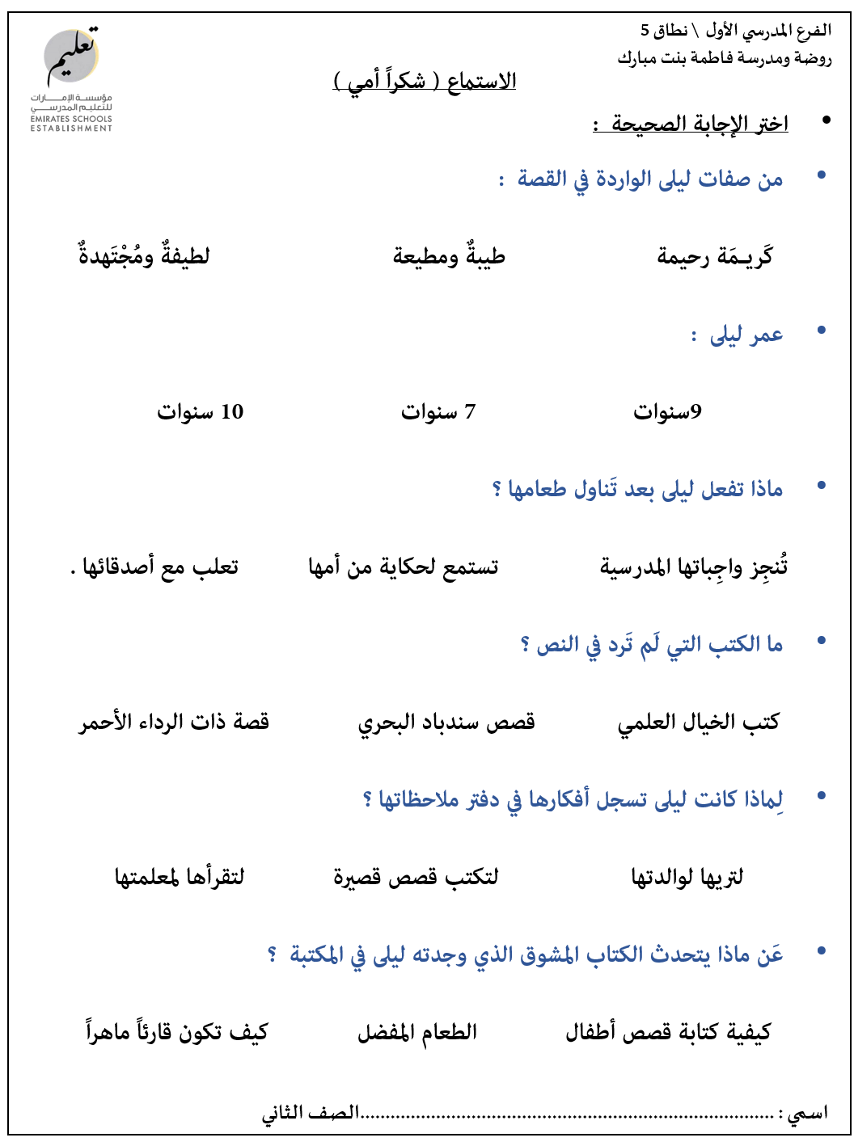
التقويم الختامي

